Slide 1
PEDİATRİK ODYOLOJİ
Yrd. Doçent Doktor Kemal Tuskan

Slide 2
Yrd. Doçent Dr. Kemal Tuskan
Özgeçmiş
1974 İstanbul
1992 İstanbul Tıp Fakültesi
2003 Cerrahpaşa Tıp Fakültesi Kulak Burun Boğaz ve Baş&Boyun Cerrahisi
2005 Gelibolu Asker Hastanesi
2006 Medikal Park Hospital
2012 Esencan Hastanesi
2014 Esencan Hastanesi Başhekim Yrd.
2016 İstanbul Gelişim Üniversitesi
İlgi Alanları: Rinoplasti, Üst Solunum Yolları Alerjiler ve Odyoloji

Slide 3

Pediatrik Odyoloji
Yrd. Doçent Doktor Kemal Tuskan
kemaltuskan@yahoo.com
Telefon +90 533 6854293
Pediatrik Odyoloji
https://kemaltuskan.wixsite.com/yrddocdrkemaltuskan

Slide 4
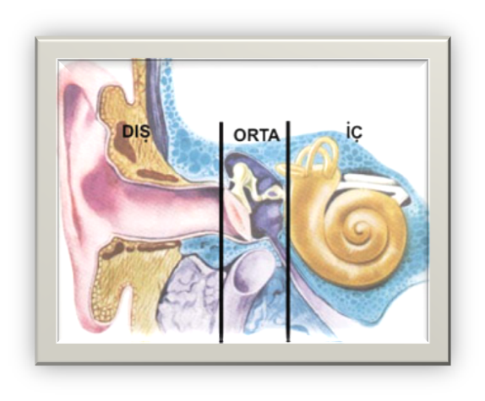
Pediatrik Odyoloji ve Pediatride Anatomik-Fizyolojik Farklılıklar
Kulak Anatomisi

Slide 5
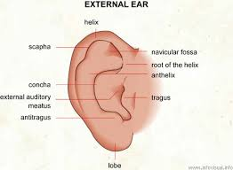
Kulak Anatomisi
Dış Kulak Yolu

Slide 6
Kulak Sayvanı (Aurikula)
Heliks
Anti Heliks
Tragus
Lobül

Slide 7
Kulak Sayvanı (Aurikula)
. Aurikulada kıl ve yağ folikülleri rudimenter yapıdadır.
Sadece bazı yaşlı erkeklerde tragus ve antitragus bölgesinde kıllar uzun olabilir.
Çocuklarda bulunan kıllar ile erişkin ve yaşlılarda bulunan kıllar farklılıklar göstermektedir.
Çocuklardaki kıllar neredeyse kulak zarına kadar uzanabilir ancak yapıları elastiktir.
Yine bu kılların dizilimi uçları dış tarafta olacak şekildedir oysa erişkinlerdekiler her yönde uzanım göstermektedir.
Bu kıllar en geç 2 yaşında tümüyle yok olmaktadır.

Slide 8
Kulak Sayvanı (Aurikula)
Yapısal bu farklılık sayesinde çocuklarda dış kulak yolu iltihabı görülme olasılığı çok daha düşüktür

Slide 9
Kulak Sayvanı (Aurikula)
Çocuklarda kulak sayvanı (aurikula) 7 yaşına kadar büyüyebilir.
Yani 7 yaşındaki bir çocuğun kulak sayvanı erişkin yaşındaki boyutlarındadır.
Bu demektir ki yedi yaşını bulmuş bir birey kepçe kulak veya başka bir kulak sayvanı hastalığı nedeniyle ameliyat edilebilir.

Slide 10
Dış Kulak Yolu (DKY)
Yaklaşık 25-30 mm uzunluğundadır.
Kıkırdak ve kemik olmak üzere iki parçadan oluşmaktadır.
Kıkırdak parça dışta, kemik parça ise içte bulunur.
Erişkindeki kemik bölüm daha uzundur.
Çocuklarda ise timpan kemik gelişimini henüz tamamlamadığı için kıkırdak bölüm daha uzundur.
Bu nedenle orta kulak enfeksiyonları kolaylıkla DKY arka duvarı ve mastoid kemiğe geçebilir.
Bu durum erken çocukluk döneminde dış kulak yolundaki kılların önemini arttırmaktadır.

Slide 11
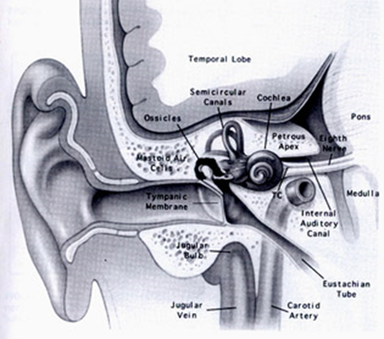
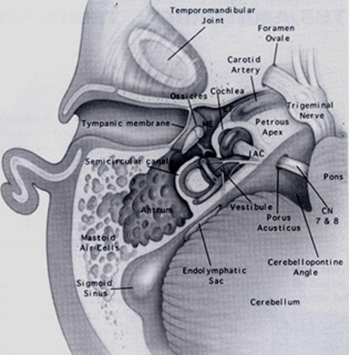
Dış Kulak Yolu

Slide 12
Dış Kulak Yolu
Kıkırdak bölümde cilt kalındır; özellikle arka ve üst tarafta zengin bir cilt altı yağ dokusu bulunmaktadır. Bu bölgede yağ, ter ve serümen bezleri ile kıl folikülleri yer almaktadırlar.
Bu cilt ekleri sayesinde bu bölge daha gevşek yapıda olup travmaya ve bakteriyel infeksiyonlara açıktır.
Kemik bölümde ise cilt altı dokusu giderek azalır, kulak zarına doğru tamamen kaybolur.
Cilt doğrudan periosta (kemik zarı) yapışıktır. Bu bölgede, yukarıda belirtilen cilt ekleri bulunmazlar.
Yani bu bölge dış kulak yolunun bakteriyel infeksiyonları için uygun ortam sağlamaz iken mantar infeksiyonları bu bölgeyi tutar.

Slide 13
Temporal Kemik (Kulak Kemiği)
3 ayrı bölümden Oluşur;
  Dış Kulağın Kemik Parçası
  Mastoid Hücreler
  Timpanik Boşluk

Slide 14
ORTA KULAK
Ses dalgalarının iç kulağa iletilmesinde görev almaktadır.
Östaki borusu aracılığı ile dış ortamla ve aditus ad antrum ile mastoid hücrelerle bağlantılıdır.
Orta kulak düzensiz bir dikdörtgen prizma şeklindedir. Ön kısmı daha dardır.
En önde Östaki borusu ağzı ile en arkada antrum parçası arasındaki mesafe 13 mm civarındadır.

Slide 15
Mastoid Hücreler
Havalı boşluklarla doludur.
Bunlara mastoid sellüler denilir.
Mastoid kemikte hemen her zaman bulunan tek bir havalı boşluk vardır; mastoid antrum adı verilir.
Mastoid antrum doğumda da mevcuttur

Slide 16
Mastoid Hücreler
Mastoid pnömatizasyonuna göre üç tip mastoid tanımlanmaktadır;
  Pnömatik Tip: Çok sayıda mastoid sellüler vardır (sellüler tip).
  Diploik Tip: Sellüler sayıca az ve küçüktür.
  Sklerotik Tip: Hücre bulunmaz; kompakt kemik dokusu hakimdir.

Slide 17
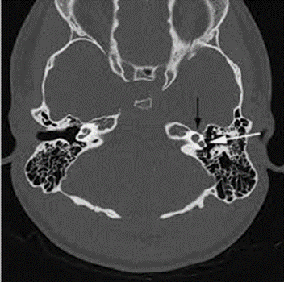
Pnömotik Tip

Slide 18
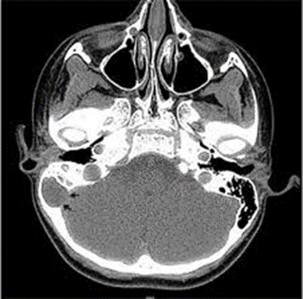
Diploik Tip

Slide 19
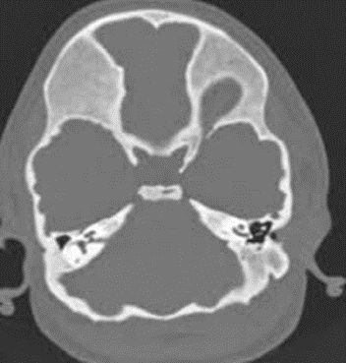
Sklerotik Tip

Slide 20
Mastoid Kemik Hücreler
1- Apikal hücreler
2- Perisinüzal hücreler
3- Sino-dural petröz hücreler
4- Perilabirenter hücreler
5- Peridural hücreler
6- Zigomatik hücreler
7- Perifasiyal hücreler

Slide 21
Mastoid kemik üstte orta kafa çukuru ile komşudur.
Önde aditus ad antrum yolu ile orta kulakla bağlantılıdır; ön duvarda DKY ile kemik arka duvarı ve alt kısımda fasiyal sinirin vertikal segmenti ile komşudur.
Altında posterior semisirküler kanal
Önünde lateral sinüs ile ince kortikal bir kemik lamel ile ayrılır.
Arkada semisirküler kanal ile sinüs arasında lokalize ince bir kemik levha ile endolenfatik kese ve arka fossa (serebellum) komşudur.

Slide 22
Mastoid kemiğin, bu önemli vital oluşumlarla yakın komşuluğu; orta kulağın enfektif hastalıklarında ve tümörlerinde intrakraniyal yayılım ve komplikasyonlar açısından son derece önemlidir

Slide 23
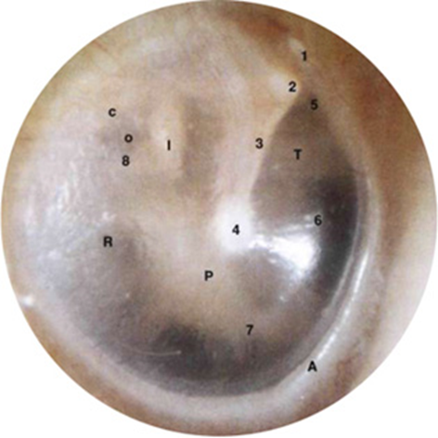
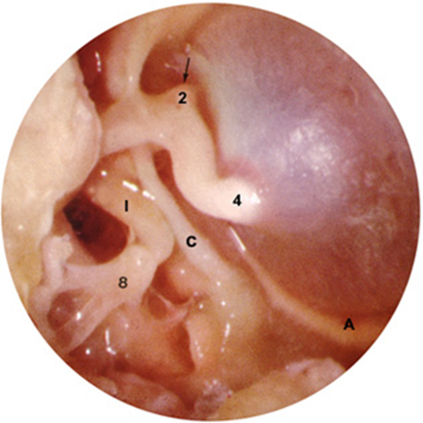

Slide 24
Timpanik Boşluk
Dış yüz:
  En önemli yapı kulak zarıdır.
  Kulak zarı, dış ve orta kulağı ayıran bir perde gibidir.
  Topografik olarak orta kulağı 3 parçaya ayırır.
    Kulak zarının hemen arkasında bulunan orta kulak boşluğuna mezotimpanum,
    Bunun üzerindeki boşluğa epitimpanum
    Altında kalan kısma da hipotimpanum adı verilmektedir.

Slide 26
Kulak zarının ortasında, yukarıdan aşağıya ve önden arkaya doğru uzanan manibrium mallei izlenir.
Malleus kemikçiğinin bu parçasının, alt ucu her zaman arkaya doğrudur.
Üstte manibriumun üzerinde bir çentik bulunur (prosessus brevis); buradan öne ve arkaya iki adet plika uzanır (plika malleolares anterior ve posterior).
Bu plikaların üst kısmında pars flaksida bulunur, altında ise pars tensa yer alır.
Kulak zarının en çökük noktası, manibrium malleinin alt ucundadır. Bu noktaya umbo adı verilir
. Muayene esnasında, kulak zarında, kullanılan ışık kaynağının reflesi alınmaktadır. Buna Politzer Üçgeni denir.
Politzer üçgeninin tepesi umbo’ya tabanı ise öne doğrudur.

Slide 27
Kulak zarındaki patolojileri lokalize edebilmek amacı ile zar topografik olarak 4 ana kadrana ayrılarak incelenir.
  Manibrium malleinin üzerinde çekilen bir çizgi ile, umbo hizasında buna dik açı ile çizilen ikinci çizgi birleştirildiğinde kulak zarı;
  ön-alt,
  ön-üst,
  arka-alt,
  arka-üst kadranlara ayrılmaktadır.

Slide 28
Kulak Zarı Histolojisi
Yapı olarak kulak zarı 3 ayrı tabakadan oluşmaktadır. En dışta, DKY cildi, içte orta kulak mukozası ve ortada fibröz tabaka vardır. Fibröz tabaka sadece pars tensa kısmında bulunur ve zarın gerginliğini sağlar. Sirküler ve radyal liflerden oluşmuştur. Sirküler lifler, parabolik semisirküler ve transvers şekildedirler. Pars flaksida bölgesinde fibröz tabaka bulunmamaktadır. Bu nedenle kolaylıkla retraksiyon gelişir ve dış kulak yassı epiteli, orta kulağa invagine olabilir; bu şekilde kolesteatomlar gelişir.

Slide 29
Orta Kulak İç Duvar
Orta kulağın en önemli bölümüdür.
İç kulak ile komşudur.
Ortada ilk göze çarpan promontorium adı verilen kabarıklıktır. Promontorium; iç kulakta bulunan kokleanın basal kıvrımına uymaktadır.
Promontorium üzerinde n.timpanikus (IX. sinirin dalı), karotid pleksustan çıkan superior inferior karotiko-timpanik sempatik lifler ile pleksus timpanikus’u oluşturur.
Buradan çıkan lifler n.petrosus superfisialis minor (VII. sinirin dalı) ile birleşerek otik gangliona giderler

Slide 30
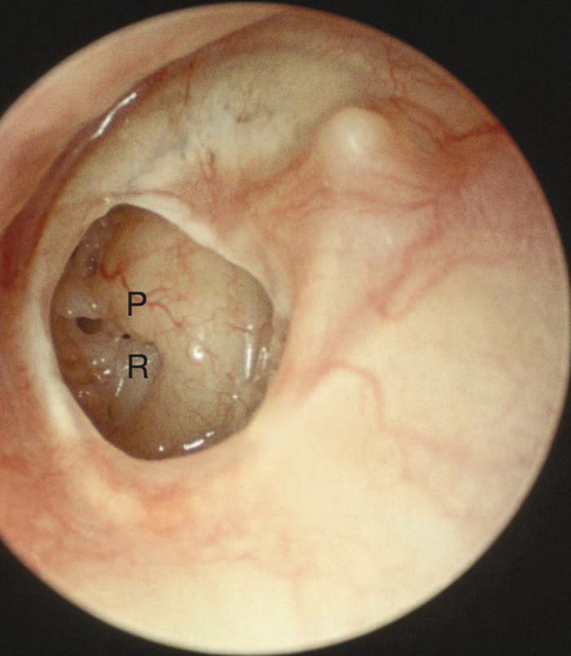
Promontium

Slide 31
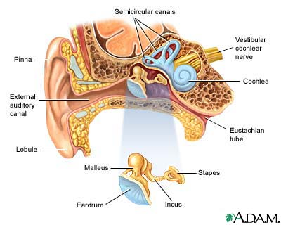
Promontoriumun arka-alt ve arka-üst bölümünde iki adet pencere vardır; bunlar orta kulağın iç kulak ile bağlantısını sağlarlar.
Bunlara yuvarlak pencere (fenestra rotunda) ve oval pencere (fenestra ovale) adı verilir. Oval pencerenin üzerinde, stapesin tabanı oturmaktadır.
Stapes tabanı, çevresinde bulunan fibröz bir halka (ligamentum annulare) aracılığı ile oval pencere üzerinde oturmaktadır.
Yuvarlak pencere ise ince bir membran ile kaplıdır (membrana timpanika sekundaria).

Slide 32

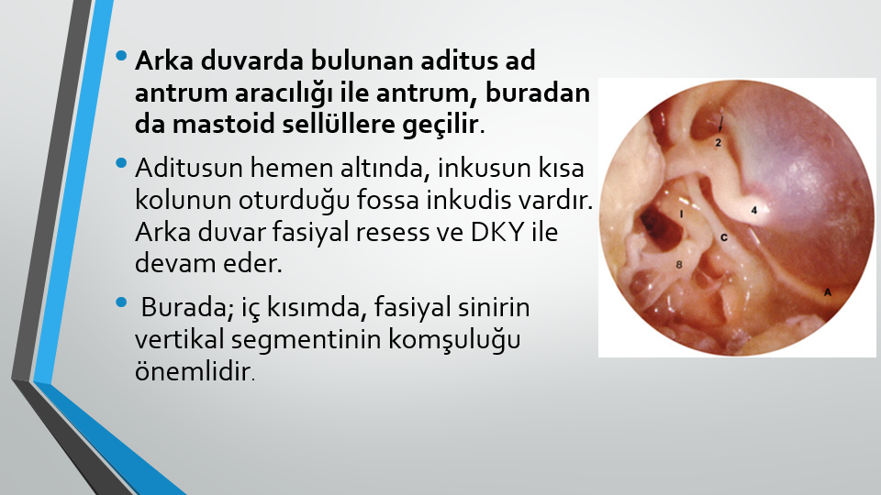
Oval pencerenin üst kısmında iki adet kemik çıkıntı bulunur; prominensia kanalis fasiyalis ve kanalis semisirkularis lateralis. Prominensia kanalis fasiyalis; fallop kemik kanalın orta kulakta timpanik segment boyunca yapmış olduğu kabarıklıktır. Bunun üzerindeki kemik lamel çok incedir. Bazen konjenital açıklıklar gösterebilir. Orta kulak cerrahisinde ve hastalıkların yayılımında önemlidir.

Slide 33
Orta kulak iç duvarında, bu kabarıklıklarının dışında iki adet sivri kemik çıkıntı vardır.
a) Promontoriumun yukarı kısmında, prosessus kokleariformis: Buraya m.tensor timpani yapışmaktadır.
b)Promontoriumun ve oval pencerenin arkasında, eminensia piramidarum vardır. Bu çıkıntının içinde m.stapedius bulunur; tendonu dışarıdadır ve stapes kemikçiğinin arka bacağının üst kısmına yapışır.
Orta kulak boşluğunda; iç duvarda, cerrahi yönden ulaşılması güç olan ve kolesteatoma yayılımında önem kazanan iki çukurluk vardır.

Slide 34

Sinüs timpani; Eminensia piramidarum’un alt kısmında, oval ve yuvarlak pencerelerin arkasındadır. Fasiyal kanalın altına doğru uzanır.
Fasiyal reses ise; dış kenarı DKY, arka ve üst kısmı fossa inkudis tarafından sınırlanan fasiyal kanalın vertikal segmentinin üzerinde yer alan bir diğer girintidir.

Slide 35
Arka duvarda bulunan aditus ad antrum aracılığı ile antrum, buradan da mastoid sellüllere geçilir.
Aditusun hemen altında, inkusun kısa kolunun oturduğu fossa inkudis vardır. Arka duvar fasiyal resess ve DKY ile devam eder.
Burada; iç kısımda, fasiyal sinirin vertikal segmentinin komşuluğu önemlidir.

Slide 36
ORTA KULAK KEMİKÇİKLERİ
Kulak zarı ile iç kulak arasında anatomik bütünlüğü sağlayan 3 adet hareketli kemikçik vardır.
En dışta yer alan ve en büyük olan malleus (çekiç), ortada bulunan inkus (örs) ile en içte bulunan en küçük olan stapes’tir (üzengi).

Slide 37
ORTA KULAK KEMİKÇİKLERİ
Malleus: 8-9 mm uzunluğundadır; 2 önemli parçası vardır. manibrium mallei ve kapitulum mallei. Arada kollum parçası bulunur; buraya m. tensor tampani kasının tendonu yapışır. Kapitulum parçası, epitimpanumda inkusun korpus parçası ile eklem yapar, buna inkudo-malleolar eklem adı verilir.

Slide 38
ORTA KULAK KEMİKÇİKLERİ
İnkus: Bir gövde (korpus) ve iki koldan oluşur; krus longus (uzun kol) ve krus brevis (kısa kol). Korpus parçası, kapitulum mallei ile eklem yapar. Krus brevis, fossa inkudise oturmuştur. Krus longus ise stapes başı ile eklem yapar (inkudo-stapedial eklem). Krus longusta, stapes başı ile eklem yapan kısma prosessus lentikularis adı verilir.

Slide 39
ORTA KULAK KEMİKÇİKLERİ
Stapes: Stapes 3-3.5 mm uzunluğundadır. Bir baş kısmı, iki bacak (krus anterior ve krus posterior) ile taban (footplate) kısmından oluşmuştur. Taban, ligamentum annulare aracılığı ile oval pencereye tutunmuştur. İnsan vücudundaki en küçük kemiktir.

Slide 40
ORTA KULAKTAKİ KASLAR
M. tensor timpani: Manibrium malleinin üzerinde, kollum kısmına yapışır; içe doğru seyreder. Prosessus kokleariformis’e ulaşır. Buradan dik açı yaparak öne doğru seyreder ve Östaki borusunun üzerinde, semikanalis m.tensor timpani adlı kanala girer. Kanalı geçtikten sonra sfenoid kemiğin büyük kanadına yapışır. Ortalama 22 mm uzunluğundadır.
Görevi: Manibriumu içe ve arkaya çekerek kulak zarını tespit etmektir. V. sinir tarafından innerve olur.
M. stapedius: Eminensia piramidarum’un içinde bulunur. Tendon buradan çıkar ve stapese yapışır. Fasiyal sinirin n.stapedius dalı tarafından innerve olur.
Görevi: Stapesi arkaya çekerek, tabanı tespit etmektedir. Bu şekilde yüksek şiddetteki seslerin iç kulağa iletimini önlemiş olur. Koruyucu görevi önemlidir. Buna stapes refleksi denir. Stapes refleksinin affenti (götüren siniri) nervus statoakustikus eferenti (getirici siniri) fasiyal sinirin n.stapedius dalıdır.

Slide 41
Östaki Borusu – Tuba Eustachi
Östaki borusu, orta kulak ile nazofarinks arasında uzanır. Doğumda 17-18 mm iken, erişkinlerde ortalama 35 mm uzunluğunda olup, kemik ve kıkırdak olmak üzere iki bölümden yapılmıştır. Her iki bölümde koni şeklinde olup, bu koniler dar uçları ile birleşmişlerdir. İstmus adını alan bu kısım borunun en dar yerini oluşturur (1x2 mm). Östaki borusunun, orta kulakla devam eden lateral üçte bir bölümü kemik yapıdadır. Medial üçte iki kısmı ise nazofarinkse açılır ve kartilajinöz yapıdadır. Kıkırdak kanalın, nazofarinks yan duvarlarında, mukoza altında oluşturduğu çıkıntılar torus tubarius adını alır.

Slide 42
Östaki Borusu – Tuba Eustachi
Doğumda Östaki borusu horizontal seyirli iken, büyüme ile birlikte 45°lik açı ile yetişkin pozisyonuna gelir.

Slide 43
Östaki Borusu – Tuba Eustachi
Östaki borusu normalde kapalıdır. M.tensor ve m.levator veli palatini kaslarının yutkunma ve esneme sırasındaki kasılmalarıyla açılır.
Açılma süresi saniyenin onda biri kadardır.
Yeterli hava akımını oluşturmak için erişkinde 200-300 mmH₂O basınç farkına ihtiyaç vardır.
Orta kulaktan hava çıkışı pasif bir olaydır ve orta kulağa hava girişine göre daha kolaydır.
Valsalva manevrası 20-40 mmHg lık basınç oluşturur.

Slide 44
Östaki Borusunun Çocuklardaki Anatomik ve Fizyolojik farklılıklar
Çocuklarda östaki borusu daha kısadır. Bakterilerin orta kulağa ulaşması için gereken yol daha kısadır.

Slide 45
Östaki Borusunun Çocuklardaki Anatomik ve Fizyolojik farklılıklar
Çocuklarda östaki borusu daha düzdür. Yer çekimi normalde orta kulağı östaki aracılığı ile erişkinlerde kolayca direne edebilmekte iken çocuklarda özellikle yatar pozisyonda orta kulağı direne etmesi nerede ise imkansızdır. Ancak emziren sırasında nazofarenkste oluşan basınç değişiklikleri östaki borusundaki yerçekiminin bu yan etkisini giderici etki gösterir.

Slide 46
Östaki Borusunun Çocuklardaki Anatomik ve Fizyolojik farklılıklar
Çocuklarda östaki borusu rölatif olarak daha geniştir. Kafa çapı küçük olan çocuklarda östaki çapı oransal olarak daha geniştir.

Slide 47
Östaki Borusunun Çocuklardaki Anatomik ve Fizyolojik farklılıklar
Çocuklarda östaki borusu daha elastiktir. Yani çocuklarda östaki borusu daha kolay açılır.

Slide 48
Östaki Borusunun Çocuklardaki Anatomik ve Fizyolojik farklılıklar
Çocuklar kısmen bilinçli valsalva yapamadıklarından östaki borusunun orta kulak basıncını dengelemesi daha güçtür.

Slide 49
Östaki Borusunun Çocuklardaki Anatomik ve Fizyolojik farklılıklar
Çocuklarda östaki borusu daha incedir. Bu durum infeksiyonların yayılımını kolaylaştırıcı etki gösterir.

Slide 50
Östaki Borusunun Çocuklardaki Anatomik ve Fizyolojik farklılıklar
Çocukluk çağında geniz eti olarak bilinen adenoid dokusu daha büyük ve aktif olduğundan östaki borusunun aşağıdaki ağzını kapatan bu doku yine çocukluk çağı orta kulak iltihaplarını kolaylaştırıcı etki göstermektedir.

Slide 51
KULAK FİZYOLOJİSİ

Slide 52
Ses
İşitmenin olabilmesi için, öncelikle sesin olması gerekir, sesin oluşabilmesi için de enerji kaynağı olmalıdır (akustik enerji). Sesin iletilebilmesi için elastik titreşen bir ortam bulunması gerekir (su, hava). Havada 1 cm³de 62 milyar partikül vardır. Bunlar normalde stabil halde bulunurlar. Ses dalgaları hava partiküllerinin stabilitesini bozar ve bunların titreşimi ile ses dalgaları iletirler.

Slide 53
Ses iç kulağa iki tür iletim şekli ile ulaşır.
  - Hava yolu ile iletim
  - Kemik yolu ile iletim

Slide 54
Hava yolunda ses;
  DKY, kulak zarı, kemikçikler, oval pencere aracılığı ile iç kulağa ulaşır.

Slide 55
Kemik yolunda ise kafatasını oluşturan kemiklerin titreşimi ile sesin iletimi söz konusudur. Kafatası optimum 1024 Hz frekansta titreşir. Bu frekans; iç kulağın sensörinöral hücrelerinin en fazla hassas olduğu spektrumun içindedir.

Slide 56
Orta Kulak Fizyolojisi
I- Ses titreşimlerinin iç kulağa iletilmesi
II- Şiddetli ses titreşimlerinden iç kulağın korunması

Slide 57
Sesin Alınması ve İşitmenin Algılanması
1- Atmosferde oluşan ses dalgalarının korti organına kadar iletilmesi akustik enerji ile sağlanan mekanik bir olaydır.
2- Korti organına ulaşan akustik enerji, nöroepitelial hücrelerde elektrik potansiyelleri şekline dönüşür.
3- Sinir lifleri bu elektrik potansiyellerini daha yukarı merkezlere iletirler.
4- Koklear çekirdeklerden, temporal lobdaki işitme merkezine gelen uyarılar birleştirilir ve analiz edilir.

Slide 58
Orta kulak burada birinci fazda görev almaktadır. Kendisine gelen titreşimlerini içi kulağa, yani perilenfe aktarmaktadır. Bu durumda atmosferden (gaz ortamdan), perilenfe (sıvı ortama) ses dalgalarının iletimi söz konusudur.

Slide 59
Ses dalgaları akustik rezistansı ses dalgalarının yayılmasına karşın direnç ve düşük olan atmosferden (r=42), akustik rezistansı çok yüksek olan (r=160.000) perilenfe geçinceye kadar enerji kaybına uğramaktadır. Bu kayıp işitme birimi olan dB üzerinde ifade edildiğinde 30 dB dolayında olmaktadır.

Slide 60
Orta kulak ve kemikçikler, akustik enerjinin gaz ortamdan sıvı ortama geçerken uğradığı bu kaybı telafi etmektedir.

Slide 61
Kemikçikler, ses iletimi sırasında manivela gibi hareket ederler ve sesi 1.3 kat yükseltirler. Ancak asıl yükseltici etkiyi sağlayan etki bu manivela etkisi değildir.

Slide 62
Orta kulağın asıl sesi yükseltici etkisi, kulak zarı ile stapes arasındaki yüzey farkından doğmaktadır.

Slide 63
Kulak zarının alanı 64 mm²’dir, titreşen kısmın alanı ise 55 mm²’dir. Stapes tabanı alanı 3.2-3.5 mm²’dir. Aralarındaki oran 55:3.2=17’dir.

Slide 64
Akustik enerji, kulak zarından oval penceye iletilirken, yüzey farkından dolayı 17 kat yükselerek geçer. Kemikçiklerin manivela etkisi de hesaba katıldığında 22 katlık bir kazanç elde edilir.

Slide 65
Yuvarlak ve Oval Pencerelerin Rolü
Despahage
Yuvarlak pencere elastisitesi

Slide 66
Despahage
Kulak zarı titreştiği zaman, ses titreşimleri pencerelere iki şekilde ulaşır; kemikçikler yolu ile oval pencereye ve hava yolu ile yuvarlak pencereye varır. Bu şekilde; yuvarlak ve oval pencerelere ulaşan ses dalgaları arasında iletişim hızının farklı olmasından dolayı faz farkı ortaya çıkar. Buna DEPHASAGE adı verilir.

Slide 67
Despahage
Ses dalgaları, farklı fazlarda iletildiği zaman, koklear potansiyellerin optimum seviyede olduğu tespit edilmiştir. Halbuki, pencerelere aynı fazda ulaşan ses dalgaları, koklear potansiyellerinin minimum olmasına neden olmaktadır. Zira aynı fazlarda gönderilen ses dalgaları perilenfte ayın yönde hareket ederler ve birbirleri ile karşılaşarak, etkilerini yok ederler.

Slide 68
Yuvarlak pencere elastisitesi
Ses titreşimlerinin baziller membrana ulaşabilmesi için, perilenfin hareket etmesi gereklidir. Ancak stapes tabanı, titreşimi iletmek üzere perilenfe doğru hareket ettiği zaman, perilenfin harekete geçebilmesi için ikinci bir pencereye gerek vardır. Yuvarlak pencere membranı, stapes hareketi sırasında orta kulağa doğru bombeleşerek, perilenfe hareket imkanı sağlar. Yuvarlak pencere membranı olmasa idi, otik kapsülde; yani esnek olmayan bir ortamda sıvılar sıkıştırılamayacağı için perilenf hareketi olmayacaktı.

Slide 69
Östaki Borusu Fonksiyonları
Havalandırma
Drenaj
Koruma

Slide 70
Östaki Borusu Fonksiyonları
Havalandırma:
  Orta kulak boşluğunun atmosferik basınçla dengelenmesini sağlar.
  Östaki borusu normalde kapalıdır. Yutkunma ve esneme sırasında m.tensor ve levator veli palatini kaslarının hareketi ile kısa bir süre açılır.
  Kulak zarının ideal titreşimini sağlayabilmesi normal gerginlikte olmasına yani her iki tarafında hava basıncının dengede olmasına bağlıdır.

Slide 71
Östaki Borusu Fonksiyonları
Drenaj:
  Orta kulakta üretilen normal veya patolojik sıvıların nazofarinkse boşaltılmasını sağlar.
  Östaki borusunun drenaj görevi de çok önemlidir. Orta kulak boşluğunda birikebilen normal veya patolojik, transuda, eksuda vs. gibi sıvıların ve yabancı cisimlerin boşaltılması
  Östaki borusunu kaplayan titrek tüyü kübik epitelin silier aktivitesi ile sağlanır.

Slide 72
Östaki Borusu Fonksiyonları
Koruma:
  Orta kulağın, nazofaringeal basınçtan ve patolojik akıntılardan korunmasını sağlar.

Slide 73
Pediatrik Odyolojiye Giriş
Odyolojik Testler
  Subjektif Testler
  Objektif Testler

Slide 74
Subjektif Testler
  Bekesy Odyometrisi
  Recruitment (Loudness Balans Testleri)
    ABLB
    MLB
  Tone Decay
  SISI

Slide 75
Objektif Testler
  Timpanogram ve Akustik Refleks
  Otoakustik Emisyon
  Uyarılmış Beyin Sapı Potansiyelleri (BERA)
  Audiotory Steady State Response (ASSR)
  Elektrocochleography (EcochG)

Slide 76
Bu işitme testleri çocuklara uygulanmaya başlandığında genelde geç kalınmaktadır. Çünkü;
  işitme azlığı olan çocukların anne babalarının yalnızca %5’inde işitme kaybı vardır.
  İşitme kayıplı çocukların %95’inin anne babası normal sınırlarda işitmeye sahiptir.
  İşitme kaybının görsel bir bulgusu yoktur ve bu nedenle aileler çocuklarında işitme problemleri olduğunu geç fark edebilmektedirler.

Slide 77
Türkiye’de ileri- çok ileri düzey işitme kaybı olan çocukların ortalama fark edilme yaşı 30 aylık iken hafif ve orta dereceli kayıplarda bu süre 60-84 (yani 5-7 yaş) aydır.

Slide 78
Türkiye’de işitme testlerine başvurma gerekçeleri;
  İşitme Kaybı Şüphesi (Gürültülere cevap verilmemesi ve çocuğun kendini korumaması)
  Konuşmanın gecikmesi
  Konuşma bozukluğu

Slide 79
Ülke olarak koşullarımız nedeniyle de bu buluşma gecikmektedir. Zira bu testleri yapılması için bu alan ilgi duyan yetişmiş elemanlara şiddetle ihtiyaç vardır. Oysa bu çocuklara erken yaşta el uzatmak onların hayatını ciddi anlamda değiştirebilir. Bu alanda çalışacak uzmanların kullanılacak objektif ve subjektif testleri avantaj ve dezavantajlarını iyi bilmesi ve testleri yerinde kullanması gerekmektedir

Slide 80
Dışardan bakanlar için işitme kulak organının gerçekleştirdiği bir eylem iken bizler için kulak alıcı organdır.
Bize göre işitmenin gerçekleştiği asıl yer beyindir.

Slide 81
Nöral Plastisite
Konuşma ve lisan kazanımı, yaşayarak öğrenilen dinamik bir süreçtir ve özellikle yaşamın ilk üç yılı beyin plastisitesi açısından kritik önemdedir. Beyin deneyim ve tecrübeler ile yeni bilgiyi öğrenmek için kendi yapısını değiştirmektedir. Buna plastisite denmektedir.

Slide 82
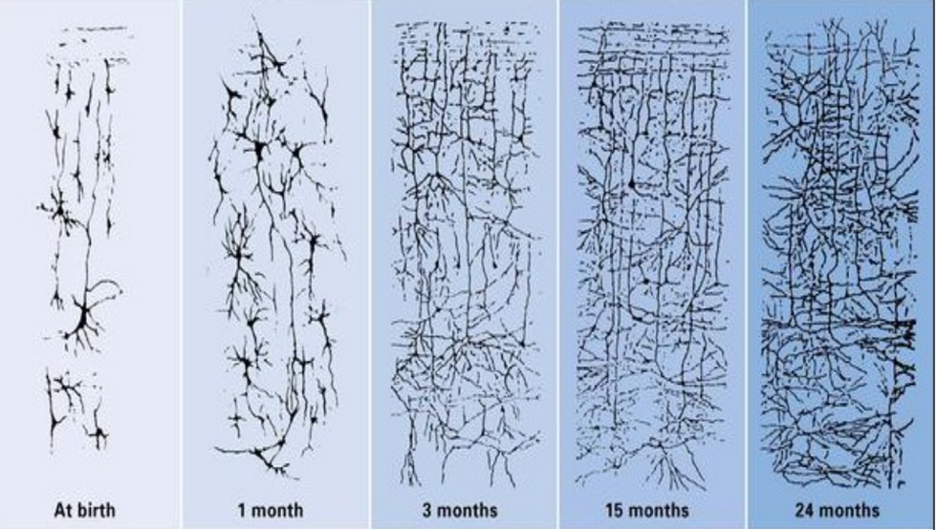

Slide 83
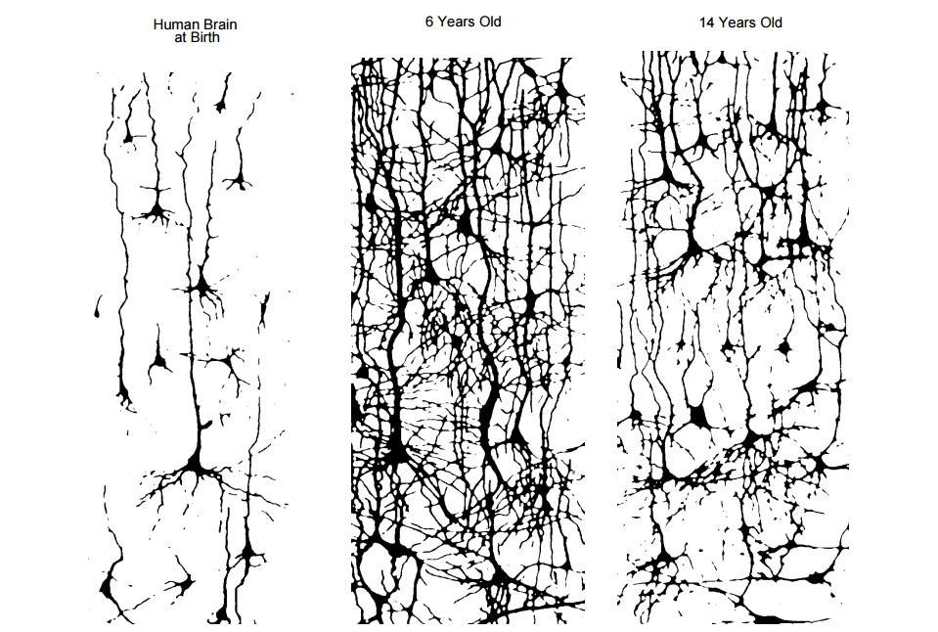

Slide 84
Crossmodal Reorganization
(Çapraz Modal Plastisite)
Duyu organlarından birinden gelen bilgi eksik ise beyin bu duyu organından sağlaması gereken yeni bilgiyi farklı bir duyu ile telafi etme yolunu seçer bu olaya CROSSMODAL REORGANİZATİON (ÇAPRAZ MODAL PLASTİSİTE) denir

Slide 85
Crossmodal Plastisite (Çapraz Modal Plastisite)
Çapraz modal plastisite, iki veya daha fazla duyusal sistemin işlevini entegre etmek için nöronların adaptasyon göstererek yeniden düzenlenmesidir. Çapraz modal plastisite, nöroplastisitenin bir türüdür ve genellikle hastalığa veya beyin hasarına bağlı duyu yoksunluğundan sonra ortaya çıkar. Sinir ağının yeniden düzenlenmesi, doğuştan körlük veya konuşma öncesi sağırlık gibi uzun süreli duyu yoksunluğunun ardından en büyük değişikliktir. Bu durumlarda, çapraz modal plastisite görme veya işitme eksikliğini telafi etmek için diğer duyu sistemlerini güçlendirebilir. Bu güçlendirme, beyin kortekslerine artık duyusal girdi almayan yeni bağlantılardan kaynaklanmaktadır.

Slide 86
Sağırlık ve Plastisite
Çapraz modal plastisite, dilde konuşma öncesi sağır bireylerde de görülebilir. İşlevsel bir manyetik rezonans görüntüleme (fMRI) çalışması, işitme engelli katılımcıların işaret dili gözlemlerinde görme korteksinin yanı sıra birincil işitme korteksini kullandıklarını tespit etmiştir.

Slide 87
Yani sağırlık geliştiğinde işitme nöronları fonksiyon değiştirerek eksilen fonksiyonu kapatmak üzere görme fonksiyonuna yardımcı işlev görecek şekilde adapte olmaktadırlar.

Slide 88
Parlaklık ayırımcılığı, görsel kontrast duyarlılığı, zamansal ayrımcılık eşikleri, zaman çözünürlüğü ve hareket yönleri için ayrımcılık eşikleri gibi birincil duyumsal yetenekler, işitme gibi bir yöntem kaybında değişim gözükmemektedir

Slide 89
İşitme yetersizliği durumunda, bu adaptasyonların bir kısmı periferik görmedeki görsel çevre işleme ve hareket algılamayı etkilediği görülmektedir.

Slide 90
Doğumsal olarak işitme engelli bireylerin işitsel bilgi birikimi yoktur, bu nedenle işitme korteksi görsel işlemler için yardımcı olur. Bir çalışma sağır katılımcıların periferik görsel uyaranları işitme konusundan daha hızlı bir şekilde işlediğini bulmuştur. Sağırlık, periferik görme alanına uzaysal dikkati arttırıyor görünürken, orta alan görme ile ilgili bir değişim yoktur. Böylelikle beyin, çevresel alan dikkat kaynaklarını güçlendirerek işitsel kayıplarını görsel sisteminde telafi eder

Slide 91
2011'de yayınlanan bir araştırmada, doğuştan sağır deneklerin işiten kişilere göre nöroretinal kenar alanlarının çok daha büyük olduğu gösterilmiştir

Slide 92
Sonuç: Zamanında rehabilite edilmeyen işitme engelli bireylerin dil ve konuşma özelliklerini öğrenmesi zorlaşır. İşitme cihazı ya da koklear implant sonrası sesi duyabilseler bile işitsel uyaranın beyindeki işitme merkezlerini aktive edememektedir. Zamanında rehabilite edilmeyen kişilerde işitsel uyaranlar, uyarması gereken yerden farklı beyin bölgelerinde aktivasyona neden olmaktadır. Yedi yaşından sonra normal işitme oluşsa bile bu bireylerin dil ve konuşma özelliklerini yakalaması mümkün değildir

Slide 93
PEDİATRİK ODYOLOJİYE GİRİŞ
Pediatrik Odyoloji, odyolojinin hem en zevkli hem de en zor alanıdır. Çoğu zaman çocuğa özel testleri kombine ederek bir sonuç ortaya çıkarmak gerekmektedir. Bu sonuca göre çocuk rehabilitasyona alınacak veya alınmayacaktır. Diğer taraftan rehabilitasyona alınmayacaksa bile işitme cihazı çeşidi yine bu testlere göre belirlenecek yine sigorta kurumları bu testlerin sonuçlarına göre bu cihazları karşılayacak veya karşılamayacaklardır.

Slide 94
PEDİATRİK ODYOLOJİYE GİRİŞ
Pediatrik odyologların karşılaşacakları ilk zorluk çocukların dikkat süreleri ile ilgilidir. Dikkat süreleri çocuklarda oldukça kısa olduğundan testlerin mümkün olduğunca hızlı yapılması gerekir. Doğru sonuçların alınabilmesi için de doğru testin seçilmiş olması gerekmektedir

Slide 95
PEDİATRİK ODYOLOJİYE GİRİŞ
2 aylık – 7 aylık bebek
Bebekler en fazla 2-3 dakika boyunca etrafındaki kişileri gözlemleyebilir, yüz ifadelerini inceleyebilir, biriyle ses çıkararak iletişim kurabilir.
18 aylık çocuk
Tek başına 18 aylık bir çocuk, aktivitede 30 sn kadar dikkatini sürdürebilir. Bakım veren kişinin dikkatini çekmeden önce yapabileceği bir kaç etkinlik var ise dikkatini 1 veya 2 dakika sürdürebilir.
2 yaş çocuğu
Tek başına 2 yaş çocuğu tek bir etkinliğe dikkatini 30-60 saniye kadar sürdürebilir. Bir yetişkinin cesaretlendirmesi ile bu süre 2-3 dakikaya çıkabilir.

Slide 96
PEDİATRİK ODYOLOJİYE GİRİŞ
2.5 yaş çocuğu
2.5 yaş çocuğu tek başına, bir etkinliğe dikkatini yaklaşık 2 dakika verebilir. Bu dönemde etkinliklerini, bir yetişkin ile yapmaktan daha çok zevk alırlar. Yaşına ve gelişimine uygun küçük bir grup ile 10 dakika oyun oynayabilir.
3 yaş çocuğu
Okul öncesi eğitimi alan bir 3 yaş çocuğu 3-8 dakika kadar bir süre dikkatini sürdürebilir.Etkinlik yaşına ve gelişimine uygun ise de bu etkinliği ilgisini kaybetmeden tamamlayabilir.
3.5 yaş çocuğu
3.5 yaş çocuğu yapabileceği/oynayabileceği farklı etkinlik ve oyunlar var ise kendi başına 15 dakika kadar süre ile dikkatini sürdürebilir.

Slide 97
PEDİATRİK ODYOLOJİYE GİRİŞ
4 yaş çocuğu
4 yaş çocuğu yaptığı etkinliğe ilgisini sürdürebilir hatta çevreden gelen diğer uyaranları duymayabilir, görmeyebilir (oyun oynarken annesinin onu yemeğe çağırması vb).
4 yaş çocuğu tek başına bir etkinlikte dikkatini 7-8 dakika kadar sürdürebilir.Eğer etkinlik 4 yaş çocuğu için yeni ise ve ilgisini çekiyor ise dikkatini sürdürebilme süresi 15 dakikaya kadar çıkabilir.Yaşına ve gelişimine uygun bir grup çocuk ile 5-10 dakika kadar aralıksız oyunu sürdürebilir.
4.5 yaş çocuğu
4.5 yaş çocuğu oyuncaklarını toplamak, giyinmek gibi kendisine atanan görevleri yapabilir.

Slide 98
PEDİATRİK ODYOLOJİYE GİRİŞ
5 yaş çocuğu
5 yaş çocuğu, dikkatini sürdürürken bir çok dış uyaranı yok sayabilir. Tek başına, ilgisini çeken bir etkinlikte dikkatini 10-15 dakika sürdürebilir. Ona verilen bir görev/ etkinlik yaşına ve gelişimine uygun ise yaklaşık 4-6 dakika dikkatini verebilir.Yaşına ve gelişimine uygun bir grup çocuk ile 10-25 dakika kadar oyunu dikkati dağılmadan sürdürebilir.
6 yaş çocuğu
6 yaş çocuğu tek başına ilgisini çeken bir etkinliğe 30 dakika kadar dikkatini verebilir.

Slide 99
PEDİATRİK ODYOLOJİYE GİRİŞ
Bu nedenle bir çocukla ilgilenmekte olan bir odyoloğun çocuğun dikkatini bir süreliğine teste odaklayabilmesi gerekmektedir.
Dikkat, en genel anlamıyla; zihinsel bir faaliyetin bir etkinliğe odaklaşmasıdır.
Dikkatin yapısında zihinsel bir uyarılmışlık hâli ve seçme işlemi vardır.
Zihin dış dünyadan gelen uyarıcıları almaya hazır hâldedir, uyarıcıları fark eder ve karşı karşıya olduğu büyük miktardaki uyarıcılar arasından amacına uygun olanları seçer.
Bu süreci yönlendiren unsur “DİKKAT” mekanizmasıdır.

Slide 100
PEDİATRİK ODYOLOJİYE GİRİŞ
Dikkatin yapısı üç temel çerçeve içerisinde incelenebilir.
• Genel uyarılmışlık hâli: Çevreye genel bir duyarlılık ve farkındalılık düzeyi ve uyarıcıları almaya hazır olma.
• Seçicilik: Önemli ve amaca uygun özellikleri araştırarak çevreyi tarama.
• Yoğunlaşma: Dikkati bir noktada yoğunlaştırma ve dikkati sürdürme.

Slide 101
PEDİATRİK ODYOLOJİYE GİRİŞ
Dikkatin yapısı üç temel çerçeve içerisinde incelenebilir.
• Genel uyarılmışlık hâli: Çevreye genel bir duyarlılık ve farkındalılık düzeyi ve uyarıcıları almaya hazır olma.
• Seçicilik: Önemli ve amaca uygun özellikleri araştırarak çevreyi tarama.
• Yoğunlaşma: Dikkati bir noktada yoğunlaştırma ve dikkati sürdürme.

Slide 102
PEDİATRİK ODYOLOJİYE GİRİŞ
Bu üç temel nokta birbirini takip eden ögeler olarak görülebilir.
Öğrenme-öğretme sürecinde ilk olarak öğreniciler üzerinde genel bir uyanıklık veya uyarılmışlık düzeyi oluşturulur.
İkinci olarak öğrenicilerin dikkati öğretim görevi, materyali ve öğrenme yaşantılarının hedeflerle ilişkili özelliklerine ve ögelerine yöneltilir .
Üçüncü olarak da istenilen öğrenme ürünlerinin kazanılabilmesi amacıyla öğrenicilerin zihinsel bir çaba içine girmelerine yardım ve teşvik edilir

Slide 103
PEDİATRİK ODYOLOJİYE GİRİŞ
Bu üç temel nokta birbirini takip eden ögeler olarak görülebilir.
Öğrenme-öğretme sürecinde ilk olarak öğreniciler üzerinde genel bir uyanıklık veya uyarılmışlık düzeyi oluşturulur.
İkinci olarak öğrenicilerin dikkati öğretim görevi, materyali ve öğrenme yaşantılarının hedeflerle ilişkili özelliklerine ve ögelerine yöneltilir .
Üçüncü olarak da istenilen öğrenme ürünlerinin kazanılabilmesi amacıyla öğrenicilerin zihinsel bir çaba içine girmelerine yardım ve teşvik edilir

Slide 104
Dikkat Mekanizmasını Harekete Geçirmek 1
Mümkünse önceden çocuk ile tanışın ve yapacağınız işlemleri ona anlatın. Testten bir gün önce bu tanışmanın olması işinizi kolaylaştıracaktır. Ayrıca anne ve baba da evde testleri ile ilgili çocuğu motive etmeye teşvik edilmelidir. İlk görüşmeyi küçük bir hediye ile bitirmek ertesi güne çocuğun çok daha motive gelmesini sağlayacaktır.

Slide 105
Dikkat Mekanizmasını Harekete Geçirmek 2
Öncelikle çocuklara test uygulanacak ortam sade olmalı ve çocuğun dikkatinin kaymasına neden olacak objeler ortamda bulunmamalıdır. Oda mümkünse tek renk olmalı ve çocuk testlerinin yapıldığı ortam mümkünse farklı bir oda olmalıdır. Eğer bu mümkün değilse bir perde yardımıyla bu sağlanabilir.

Slide 106
Dikkat Mekanizmasını Harekete Geçirmek 3
Ortama cep telefonu veya tablet gibi elektronik aletlerin alınması yasaklanmalıdır

Slide 107
Dikkat Mekanizmasını Harekete Geçirmek 4
Aynı ortamda başka bir çocuğun bulunmasına engel olunmalıdır.

Slide 108
Dikkat Mekanizmasını Harekete Geçirmek 5
Çocuğun dikkatinin yapılacak teste yönlendirilmesi amacıyla eğer test objektif bir test ise aletin üstüne çeşitli çıkartmalar yapıştırılabilir veya alet oyuncak gibi tanıtılabilir.

Slide 109
Pediatrik Hasta Grubunda Değerlendirilen Parametreler
Çocuğun işitme durumu. Çocuk normal sınırlarda işitmekte midir? Yoksa işitme kaybı var mıdır?
Orta kulağın değerlendirilmesi; Çocuklar anatomik ve fizyolojik özellikleri gereği orta kulak problemleri yaşamaya eğilimlidirler
Orta kulaktaki problemleri çözümü hem emek hem de para bakımından çok daha az kayba neden olmaktadır. Orta kulak problemi olan çocuğun işitme siniri ve iç kulak ile ilgili değerlendirmeleri yeterli yapılamaz. Önce orta kulak ile ilgili sorunlar çözülmeli sonra diğer bölgelerdeki sorunların değerlendirilmesi ve çözümüne başlanmalıdır

Slide 110
Pediatrik Hasta Grubunda Değerlendirilen Parametreler
İşitme fonksiyonunun düzeyinin belirlenmesi
Çocuğun işitsel uyaranlara verdiği tepkilerin değerlendirilmesi

Slide 111
Cross Check İlkesi
Jerger ve Hayes’in 1976’da ortaya koydukları Cross Check ilkesine göre; Hiçbir odyolojik test sonucu bağımsız bir başka bir test ile doğrulanmadıkça geçerli değildir

Slide 112
Cross Check İlkesi
Çocukların işitmesinin değerlendirilmesi şimdiye kadar saydığımız çeşitli engellerden dolayı oldukça zordur. Tek bir test ile çocuğun işitmesinin değerlendirilmesi yanlıştır.

Slide 113
Cross Check İlkesi
Problem görülen çocuklarda mutlaka ikinci bir yöntem ile bu problem doğrulanmalıdır.

Slide 114
Cross Check İlkesi
Bu ilkeyi sadece testler işitme kaybı gösterdiğinde devreye sokmak yanlıştır.
Odyolog çocuğun ailesi ile olan iletişimini ve çevre seslere verdiği tepkileri göz önünde bulundurarak çocuk testten işitmesi normaldir şeklinde geçse bile, işitmediğinden şüphenilen çocuklarda ikinci bir testi uygulayabilmelidir. Buna POZİTİF Cross Check denir

Slide 115
Cross Check İlkesi
Unutmayınız ki işitsel kayba yol açan hastalıkların önemli bir kısmı ilerleyici hastalıklardır. Rehabilitasyona ne kadar erken başlanırsa alınacak sonuçlar da o kadar yüz güldürücü olacaktır.
İşitme ne kadar sağlam aşamada yakalanırsa rehabilitasyonu yapmak da o kadar kolaydır.
Türkiye koşullarında kaybı olduğu halde normal olarak değerlendirilecek bir çocuğu tekrar teste alma şansımız oldukça az olabilmektedir.

Slide 116
Cross Check İlkesi
Çocuğun yaşına ve genel gelişime uygun davranışsal ve elektrofizyolojik test yöntemlerinin birlikte ve doğrulamalı olarak kullanılmasıyla çocuğun işitsel fonksiyonunun belirlenmesi amacını taşır.
Odyolojik testlerin bir batarya içerisinde kullanılması uzmanın tek bir test ile sonuca gitmesini engellediği gibi, ek problemlerin ortaya konmasını da yardımcı olur.

Slide 117
Pediatrik Odyolojide Öykü Alma
1. Yaş ve gelişiminin saptanması
Öykü ve çocuğun yaş gelişimi test bataryasının saptanmasında en önemli ölçüttür. Çocuğun öyküsü alınmadan ve yaş durumu değerlendirilmeden yapılacak testler;
İşitme kaybı olmadığı halde işitme kaybı tanısı konulması
Ailenin yanlış bilgilendirilmesi
Çocuğun gereksiz ve zarar verici şekilde işitme cihazına yönlendirilmesine neden olur.

Slide 118
Pediatrik Odyolojide Öykü Alma
2. Hastanın klinik durumunun saptanması
Hastayı değerlendirmeye başlamadan önce, hasta dosyası ya da epikrizi dikkatlice okumalı ve özellikle test sonuçlarını etkilemesi muhtemel kulak muayene notu değerlendirilmelidir.

Slide 119
Pediatrik Odyolojide Öykü Alma
3. Öykü Alma
– Başvuru nedeni
– Problemin fark edilme zamanı
– Söz konusu problemle ilgili olarak daha önce neler yapıldığı
– Aile hikayesi
– Ek problem varlığı

Slide 120
Pediatrik Odyolojide Öykü Alma
Prenatal Öykü
– Annenin hamilelik öyküsü
Perinatal Öykü/ Doğum öyküsü
Postnatal Öykü
– Hastalık öyküsü
– Gelişim Öyküsü
– İşitme /Dil ve Konuşma Öyküsü
– Genel Davranış Öyküsü

